Slide 1
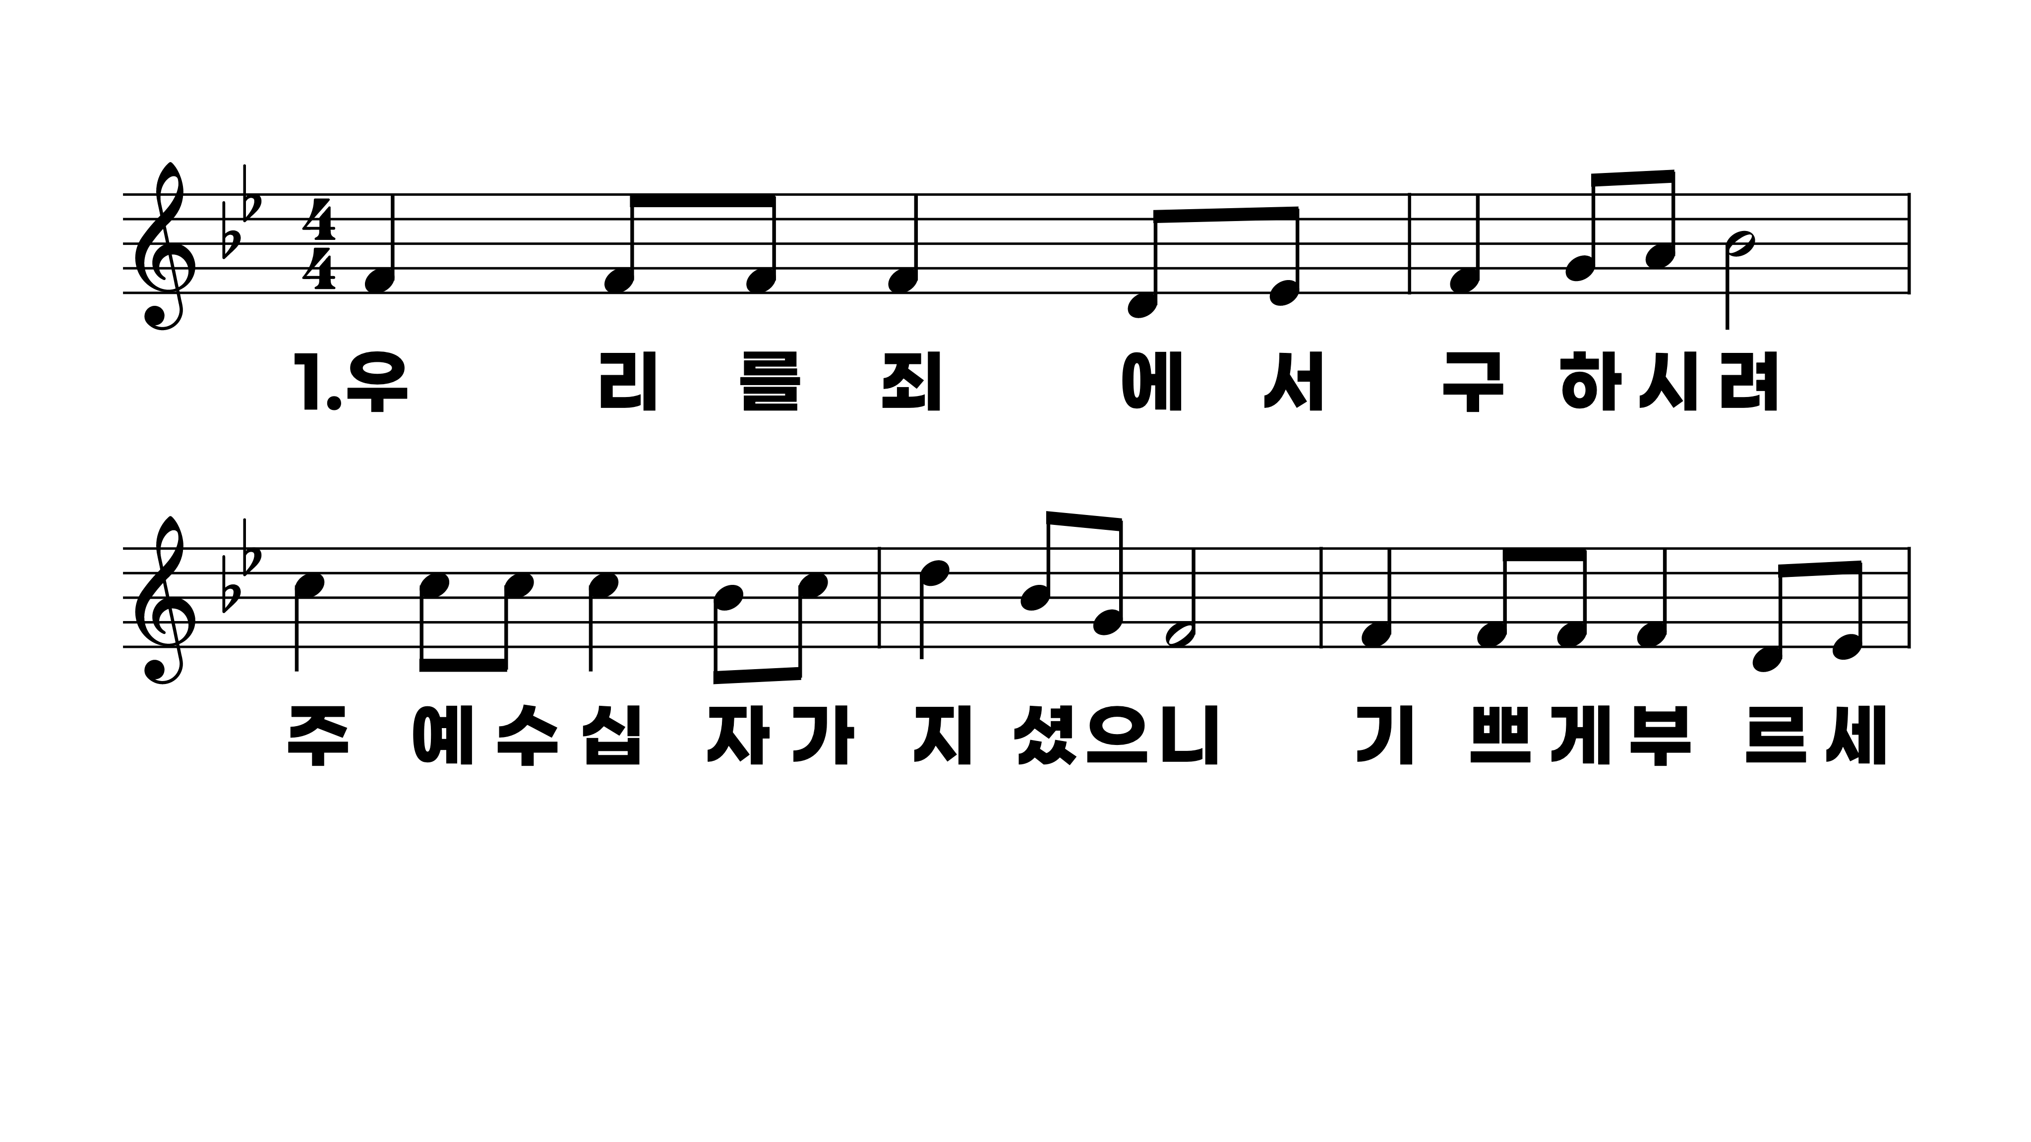
260장 우리를 죄에서 구하시려
1.우리를죄에
2.우리를주께
3.나지금죄에
4.우리가이세

Slide 2
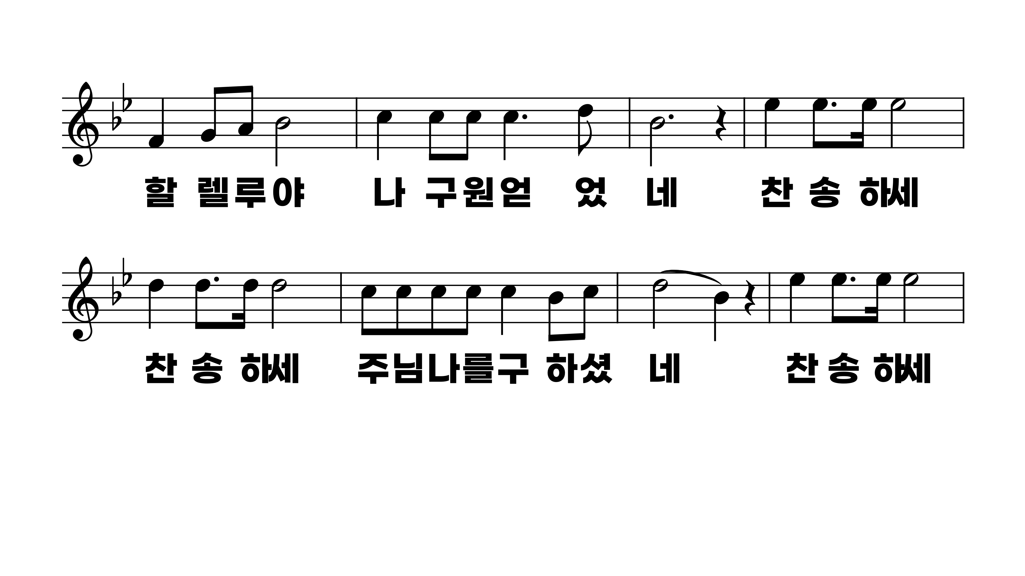
260장 우리를 죄에서 구하시려
1.우리를죄에
2.우리를주께
3.나지금죄에
4.우리가이세

Slide 3
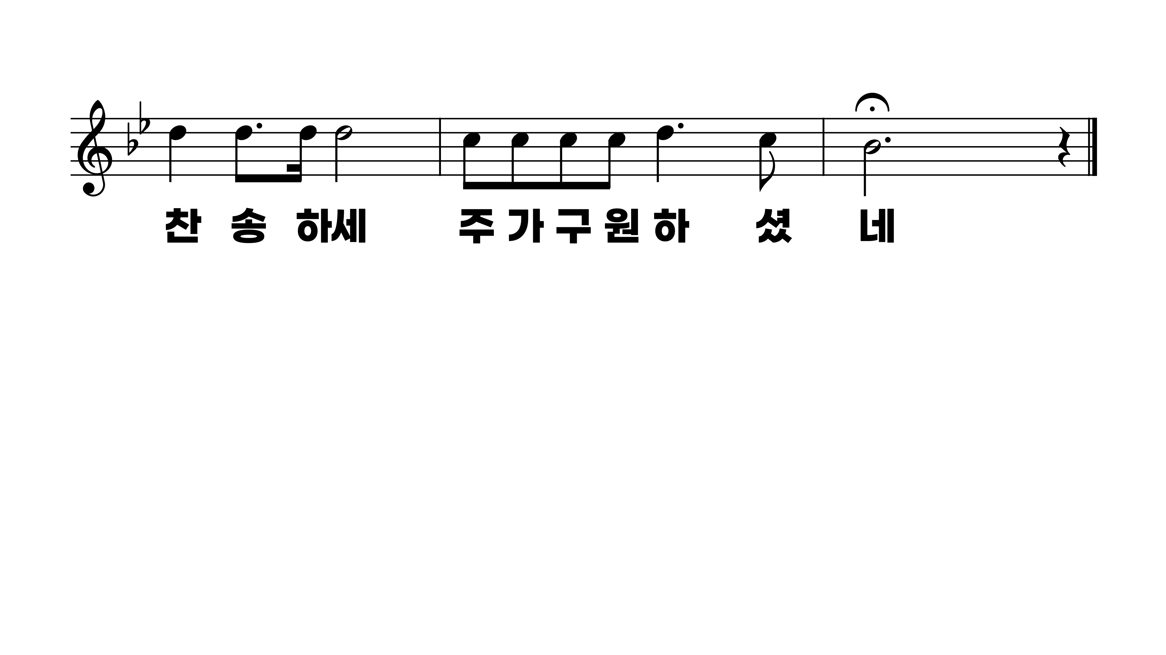
260장 우리를 죄에서 구하시려
1.우리를죄에
2.우리를주께
3.나지금죄에
4.우리가이세

Slide 4
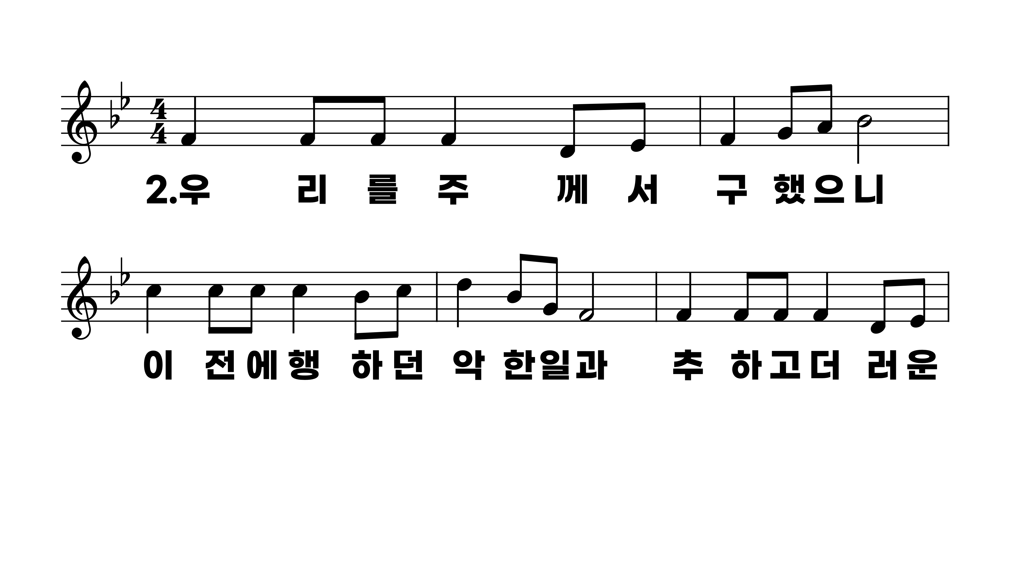
260장 우리를 죄에서 구하시려
1.우리를죄에
2.우리를주께
3.나지금죄에
4.우리가이세

Slide 5
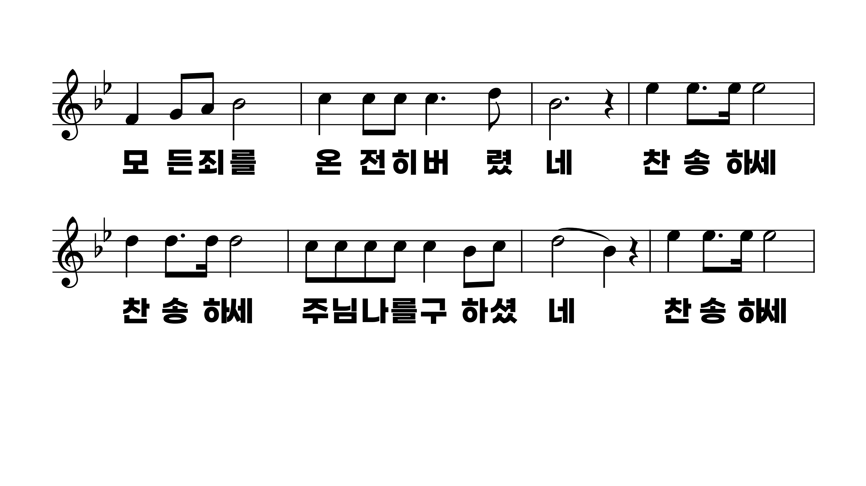
260장 우리를 죄에서 구하시려
1.우리를죄에
2.우리를주께
3.나지금죄에
4.우리가이세

Slide 6
260장 우리를 죄에서 구하시려
1.우리를죄에
2.우리를주께
3.나지금죄에
4.우리가이세

Slide 7
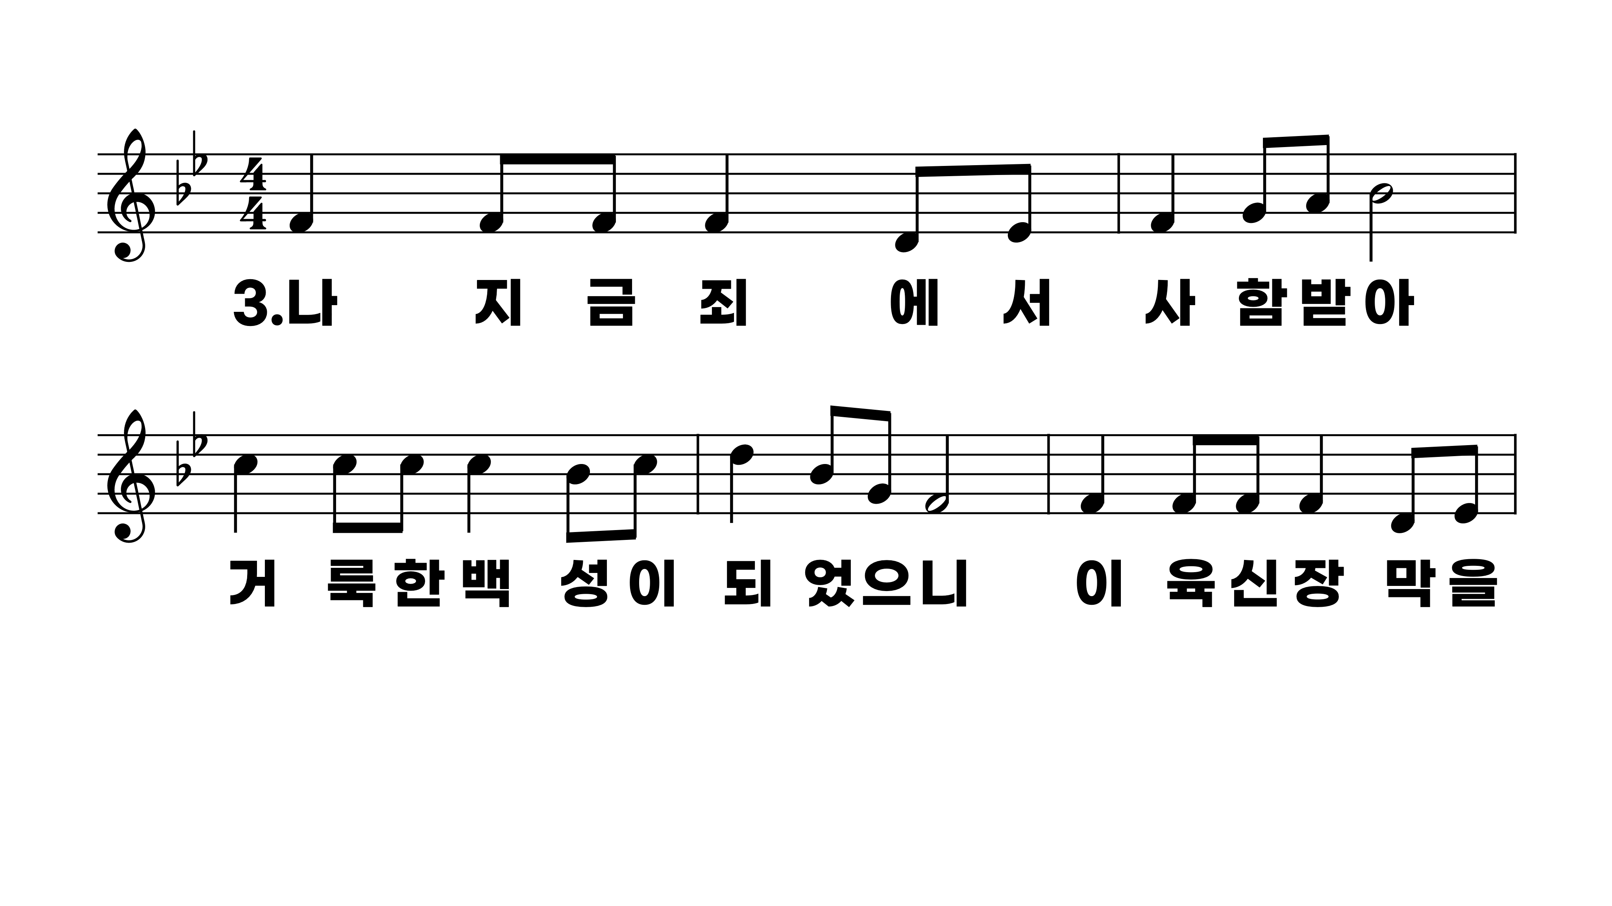
260장 우리를 죄에서 구하시려
1.우리를죄에
2.우리를주께
3.나지금죄에
4.우리가이세

Slide 8
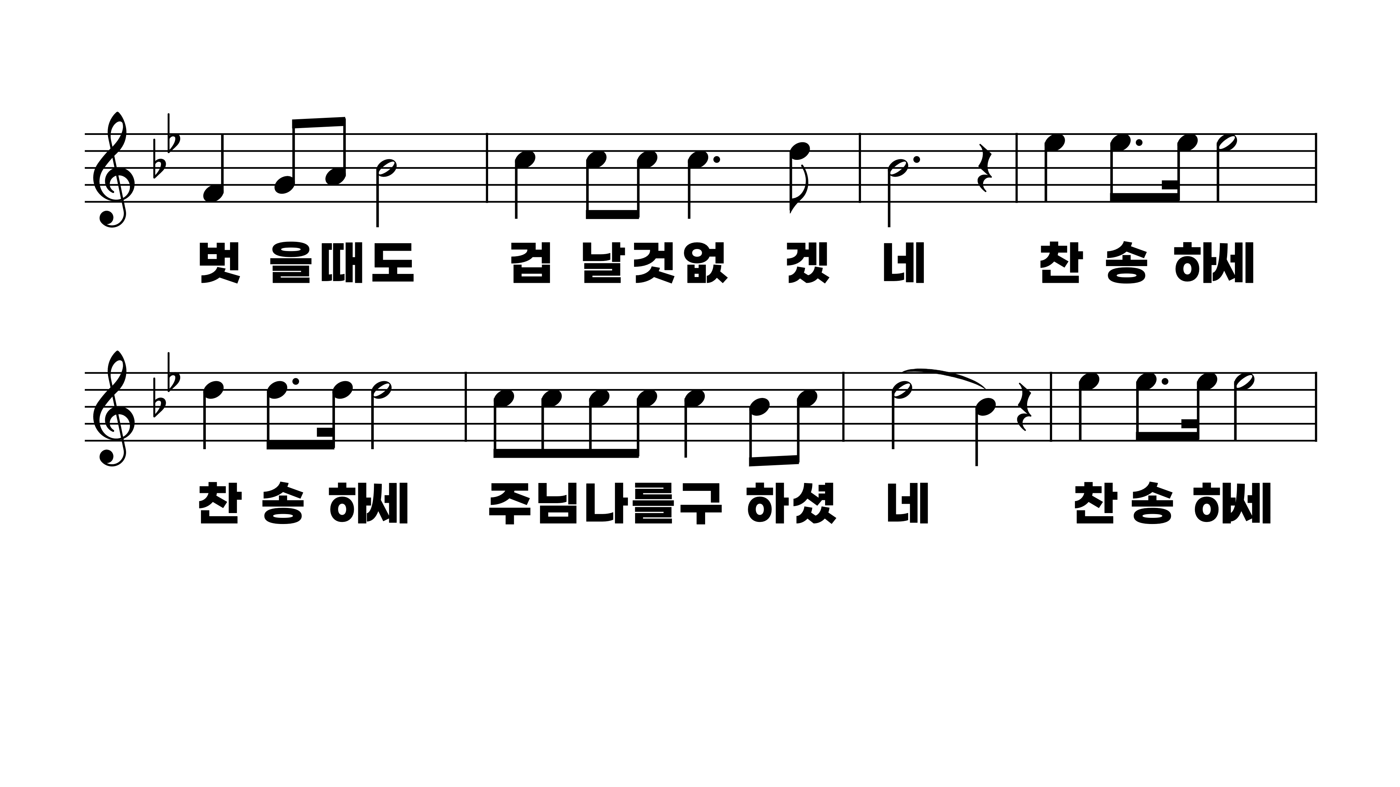
260장 우리를 죄에서 구하시려
1.우리를죄에
2.우리를주께
3.나지금죄에
4.우리가이세

Slide 9
260장 우리를 죄에서 구하시려
1.우리를죄에
2.우리를주께
3.나지금죄에
4.우리가이세

Slide 10
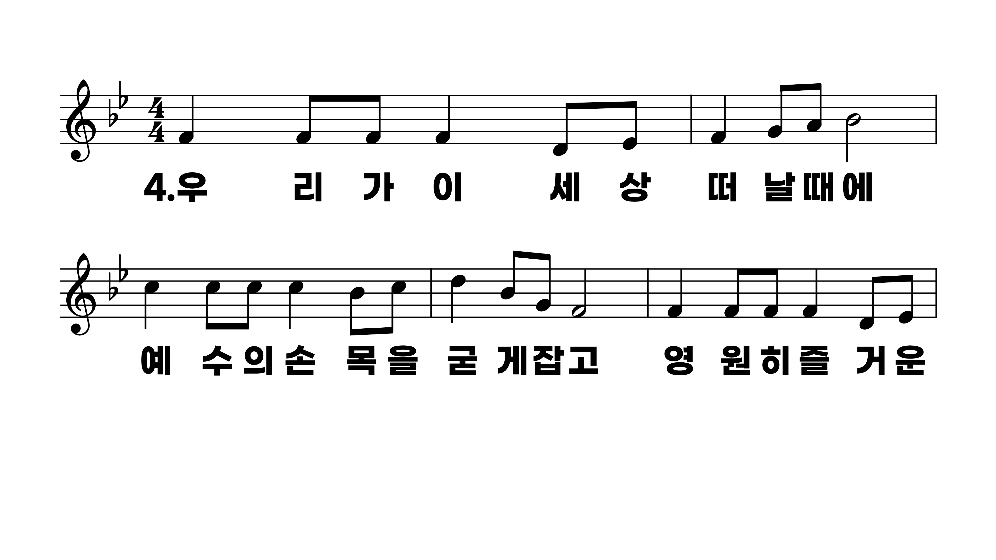
260장 우리를 죄에서 구하시려
1.우리를죄에
2.우리를주께
3.나지금죄에
4.우리가이세

Slide 11
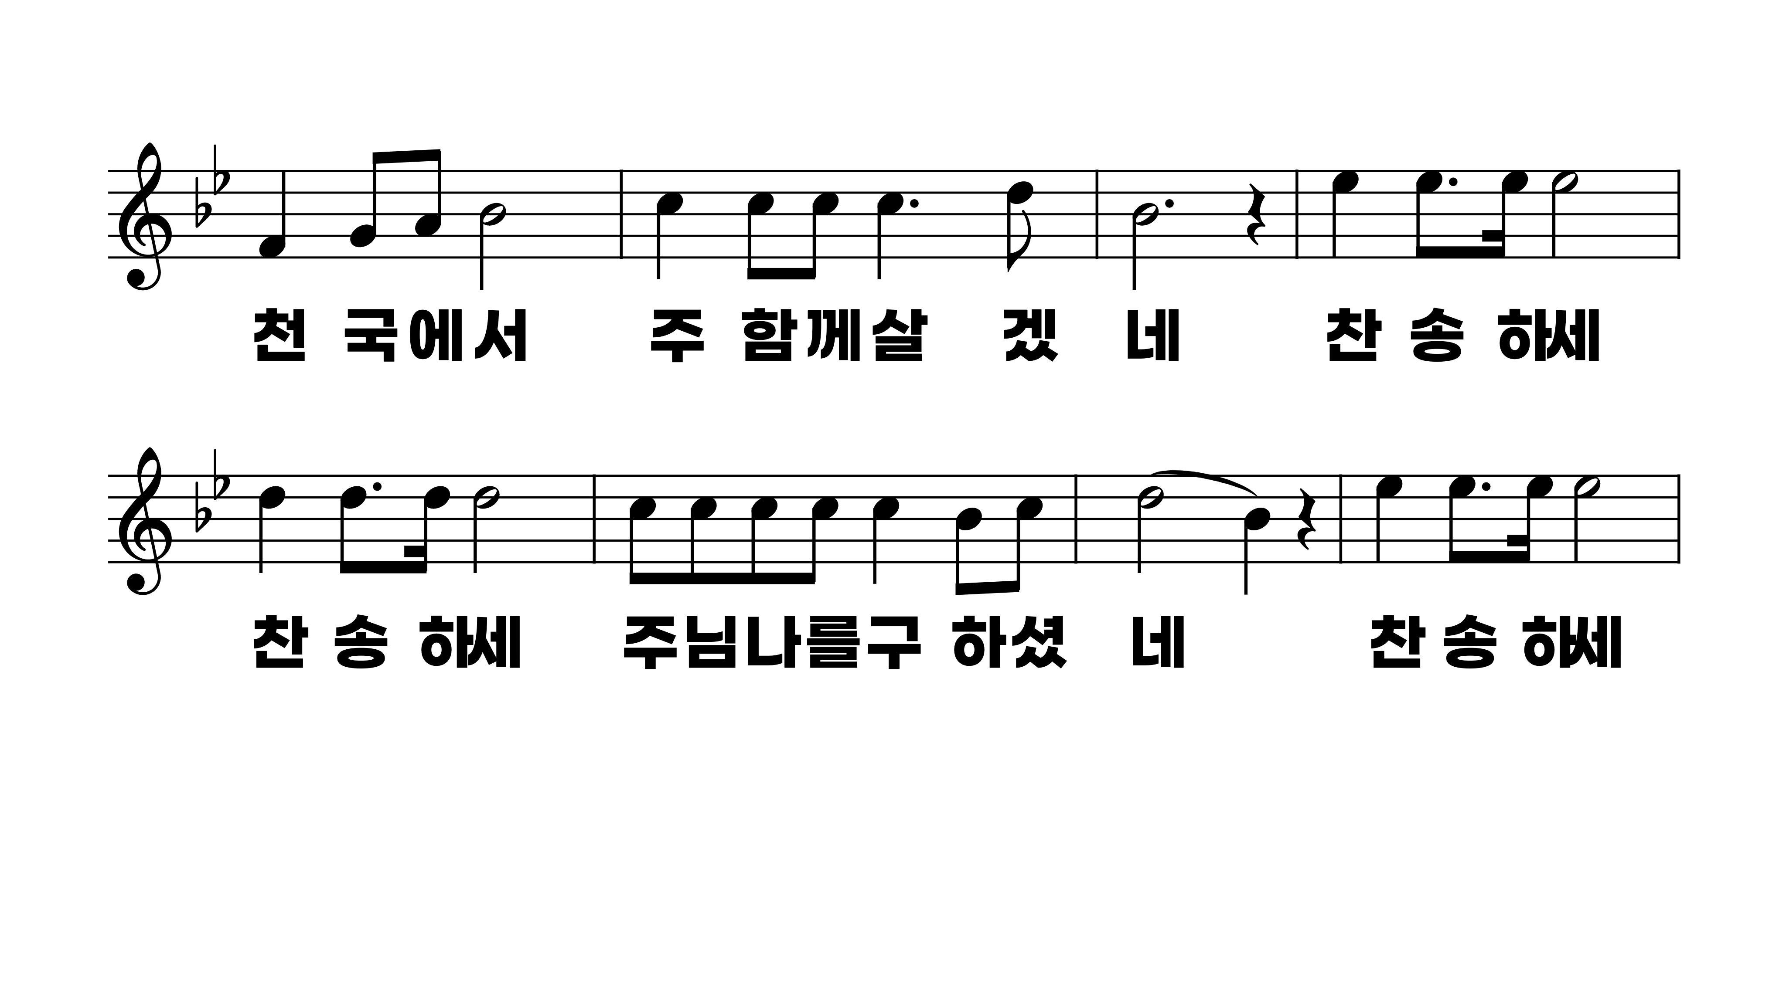
260장 우리를 죄에서 구하시려
1.우리를죄에
2.우리를주께
3.나지금죄에
4.우리가이세

Slide 12
260장 우리를 죄에서 구하시려
1.우리를죄에
2.우리를주께
3.나지금죄에
4.우리가이세

